Slide 1

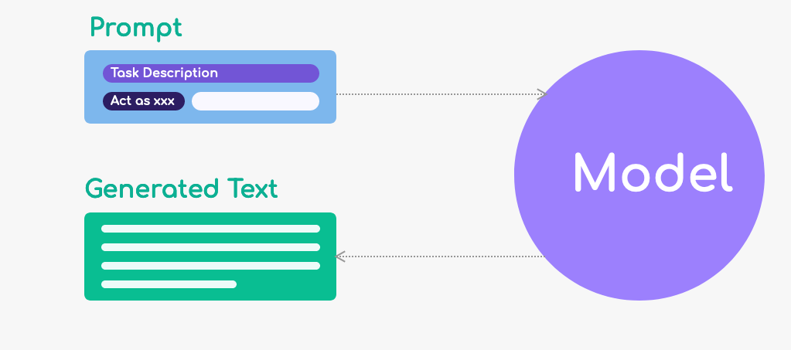
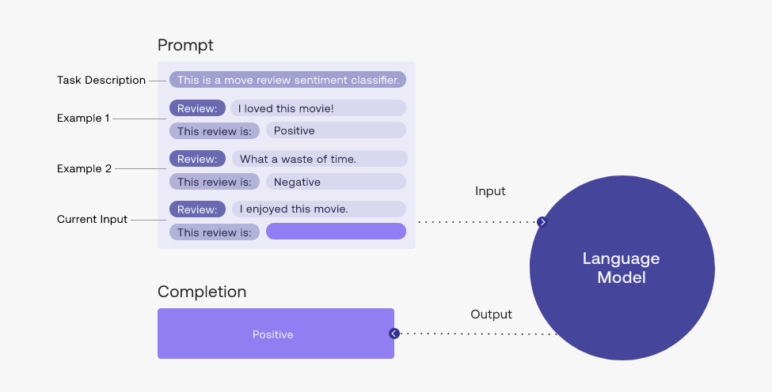

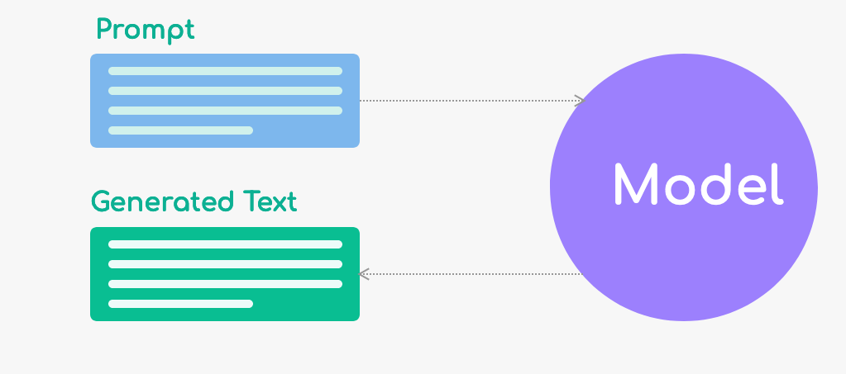

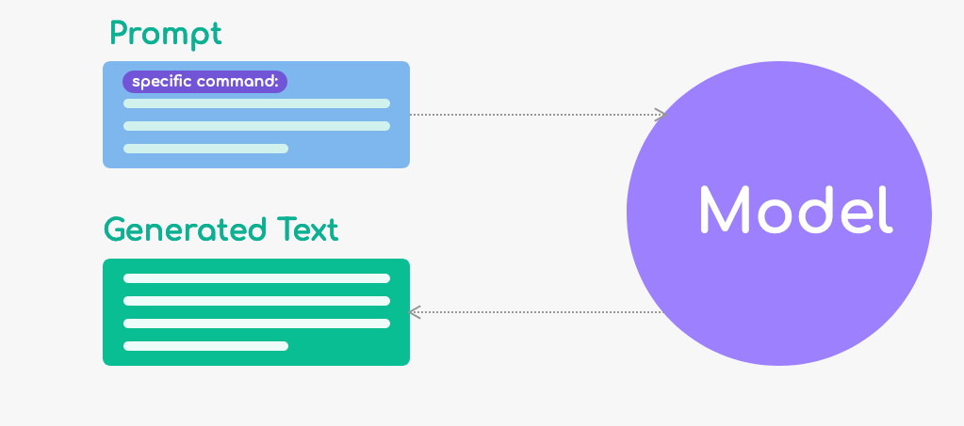
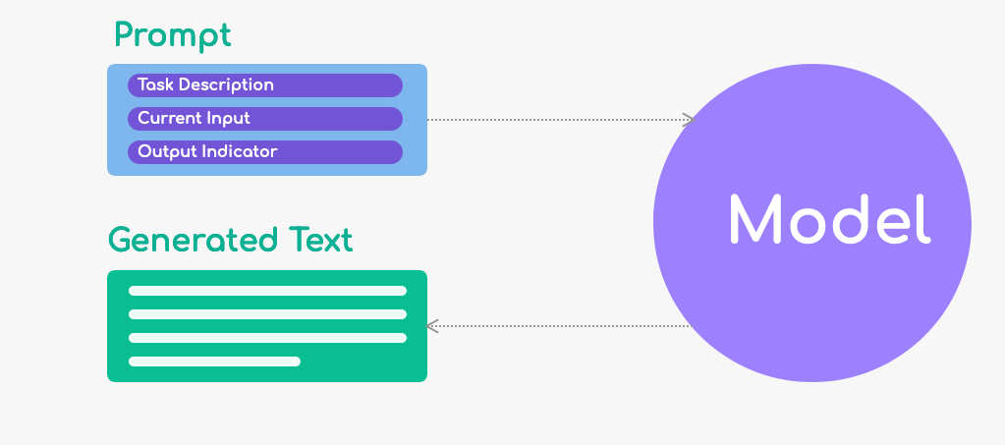
ChatGPT Simple
Cheatsheet 0.0.1
代理模式
示例模式
任务表述 颜色代表了温度
例子1 绿色代表寒冷
例子2 蓝色代表寒冷
例子3 红色代表温暖
例子4 黄色代表温暖
执行 橙色代表什么
我需要你扮演 小说家
扮演 JavaScript Console，执行 xxxx
我需要你扮演 一个教练，来回答我的困惑
…
更多模板见： Awesome ChatGPT Prompts
我们来玩一个编程游戏名为 wula，包含五个步骤：
第一步. 问题分析：每一轮游戏，你将看到一个以 "wula:" 开头的问题，你需要分析这个问题并简单介绍一下通常解决这个问题的方法。
第二步. 代码编写：你需要用 JavaScript 编写解决这个问题的代码，并输出对应的代码，并介绍一下你的代码（不少于 200 字）。
第三步. 代码执行：你需要作为 JavaScript Console 执行第二步写的代码，如果没有给出测试数据，你需要自己随机生成测试数据，并将这些数据输入到代码中进行计算。
第四步. 错误处理：如果你的代码存在错误或无法正常执行，你需要输出错误，并回到第二步重新开始游戏，直到你的代码能够正常工作。
第五步. 总结：你需要用不少于 100 字左右总结一下这个问题，以及你的解决方案，让其他人可以简单了解这个问题及其解决方法。
明白这个游戏怎么玩了吗？
混合模式
特定指令
指令模板
混合模式
特定指令
类型 | 输入示例
补全型 | 架构是...
分类型 | 如何做巧克力蛋糕？
生成型 | 科技创新
翻译型 | Hello
问答型 | 什么是机器学习？
对话型 | 今天天气怎么样？
摘要型 | 输入一篇文章
… | …
代理模式
结合 STAR 原则与下面的格式总结一下这段话：
"""
最近几天，最近几天，在工作和兴趣的驱动下，研究如何使用 text 2 image 和 text 2 article 展示 prompt 演进以及结合 GitHub Copliot….
"""
情境(Situation):
任务(Task):
行动(Action):
结果(Result):
指令模式
…
wula: 头共10，足共28，鸡兔各几只？
Version 0.0.1 from: https://github.com/phodal/prompt-patterns origin by @phodal @LiuuY

